Slide 1
আজকের ক্লাসে সবাইকে স্বাগত

Slide 2
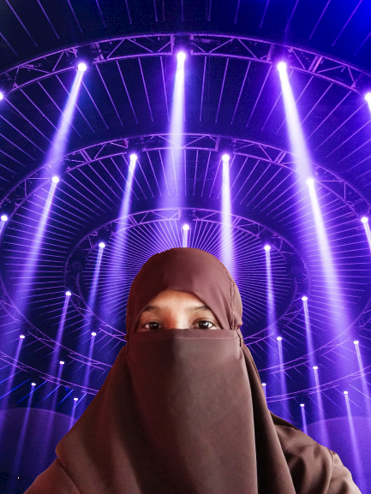
পরিচিতি
মোছাঃ নূরানী বেগম
সহকারি শিক্ষক
তারাপুর সরকারি প্রাথমিক বিদ্যালয়
সুন্দরগঞ্জ,গাইবান্ধা ।

Slide 3
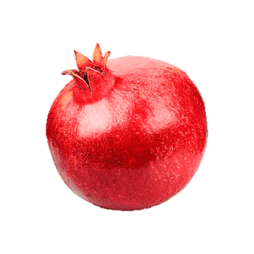
এসো একটি ছবি দেখি……

Slide 4
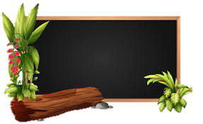
আজকের পাঠ………
গুণ সংক্রান্ত গাণিতিক সমস্যা
(নিজে করি)
৬৩ পৃষ্ঠা

Slide 5
শিখনফল
১২.১ উপকরণ ব্যবহার করে গুণ করতে পারবে।
১
১২.৩ হাতে না রেখে অনুর্ধ্ব ২ (দুই) অঙ্কের সংখ্যাকে এক অঙ্কের সংখ্যা দ্বারা গুণ করতে পারবে।
2

Slide 6
পূর্ব পাঠের আলোচনা
বামদিকের কলামের সংখ্যা দিয়ে উপরের সারির সংখ্যা গুণ কর এবং খালিঘরে ফলাফল লিখে পূরণ কর।
× | ২ | ৩ | ৫
১
৪
২
২
৩
৫
৮
১২
২০
৪
৬
১০

Slide 7
দলীয় কাজ
৩। একটি শ্রেণিকক্ষে ১০ টি বেঞ্চ আছে । একটি বেঞ্চে ৫ জন ছাত্র বসতে পারে । শ্রেণিকক্ষে কতজন ছাত্র বসতে পারে ?

Slide 8
সমাধান
১ টি বেঞ্চে বসতে পারে ৫ জন ছাত্র
১০ টি বেঞ্চে বসতে পারে (৫ × ১০) জন ছাত্র
৫০ জন ছাত্র
=
উত্তরঃ ৫০ জন ছাত্র।

Slide 9
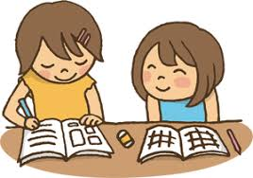
জোড়ায় কাজ
৫। উজ্জ্বল ৪ টি বই কিনতে চাই । প্রতিটি বইয়ের দাম ২১ টাকা। বই কিনতে তার কত টাকা লাগবে ?

Slide 10
লক্ষ কর
২১ টাকা
?

Slide 11
সমাধান
১ টি বই কিনতে লাগে ২১ টাকা
×
২১
৪ বই কিনতে লাগে (২১ × ৪) টাকা
৪
৪
৮
৮৪ টাকা
=
উত্তরঃ ৮৪ টাকা

Slide 12
একক কাজ
৪। বাবা প্রতিদিন ৪ ঘন্টা হাঁটেন । ৭ দিনে তিনি কত ঘন্টা হাঁটেন ?

Slide 13
সমাধান
১ দিনে হাঁটেন ৪ ঘন্টা
৭ দিনে হাঁটেন (৪ × ৭) ঘন্টা
২৮ ঘন্টা
=
উত্তরঃ ২৮ ঘন্টা

Slide 14
বামদিকের কলামের সংখ্যা দিয়ে উপরের সারির সংখ্যা গুণ কর এবং খালিঘরে ফলাফল লিখে পূরণ কর।
বাড়ির কাজ
× | ৪ | ৭ | ৯ | ৫
৩
২
৬
৮

Slide 15
আন্তরিক ধন্যবাদ সবাইকে

